Slide 1
Estudi dels Accidents de Trànsit a Barcelona
Repte Barcelona
Open Data
Institut Serrat i Bonastre
Yann Gonzalo
Guillem López
Arnau Ollé
Samuel Fidalgo

Slide 2
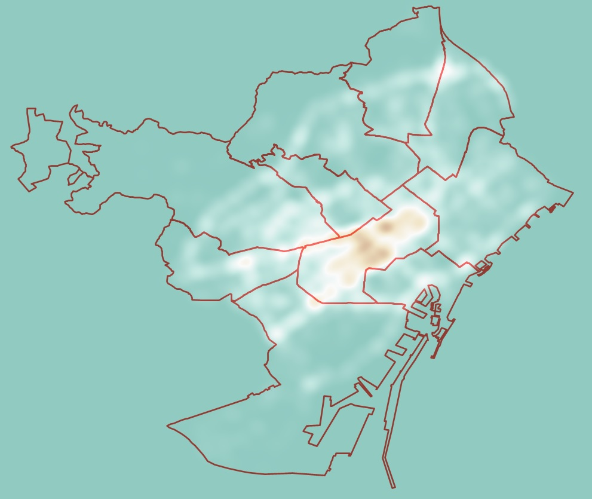
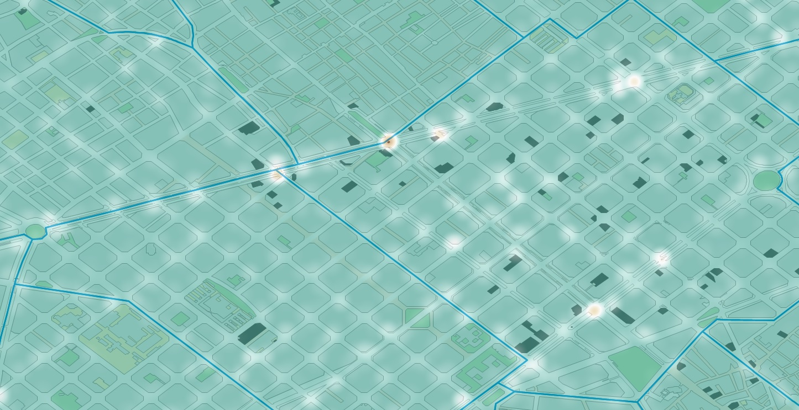
Concetració dels accidents

Slide 3
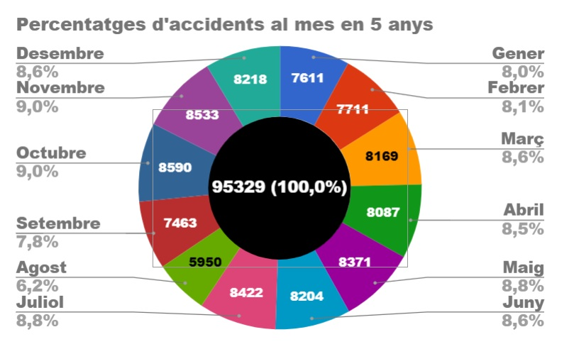
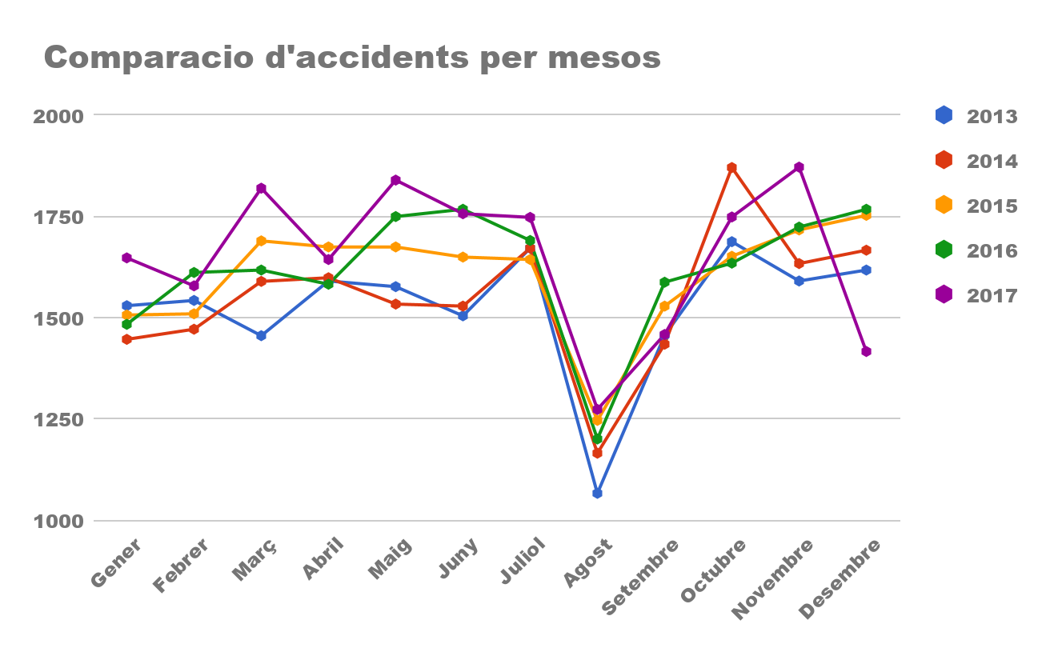
Accidents mensuals durant 5 anys
Els mesos amb més accidents són: -Octubre -Novembre
Entre Gener i Juliol l’interval es manté
Degut a les vacances l’interval és més baix
Hi ha un creixement i després l’interval es torna a estabilitzar

Slide 4
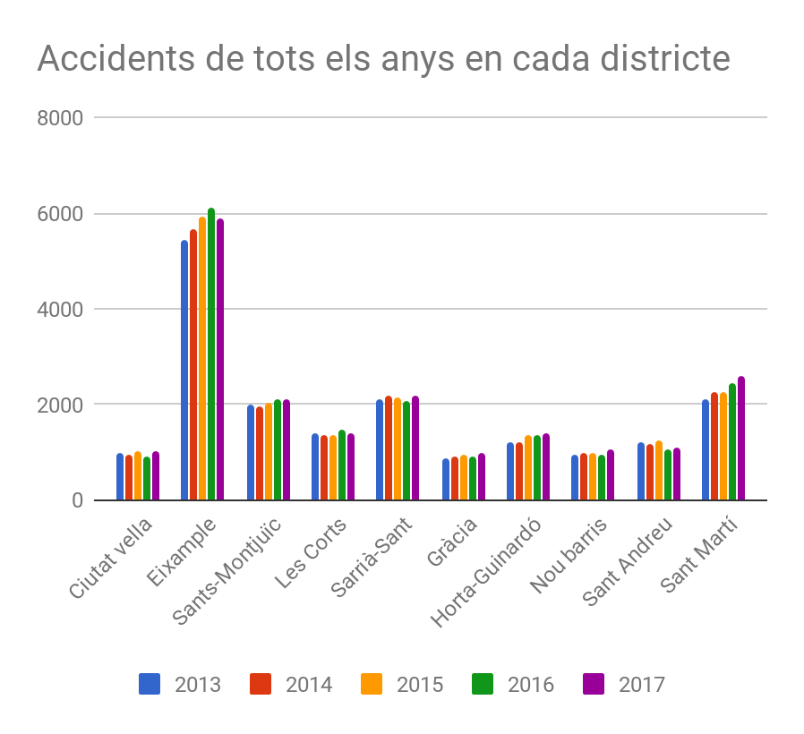
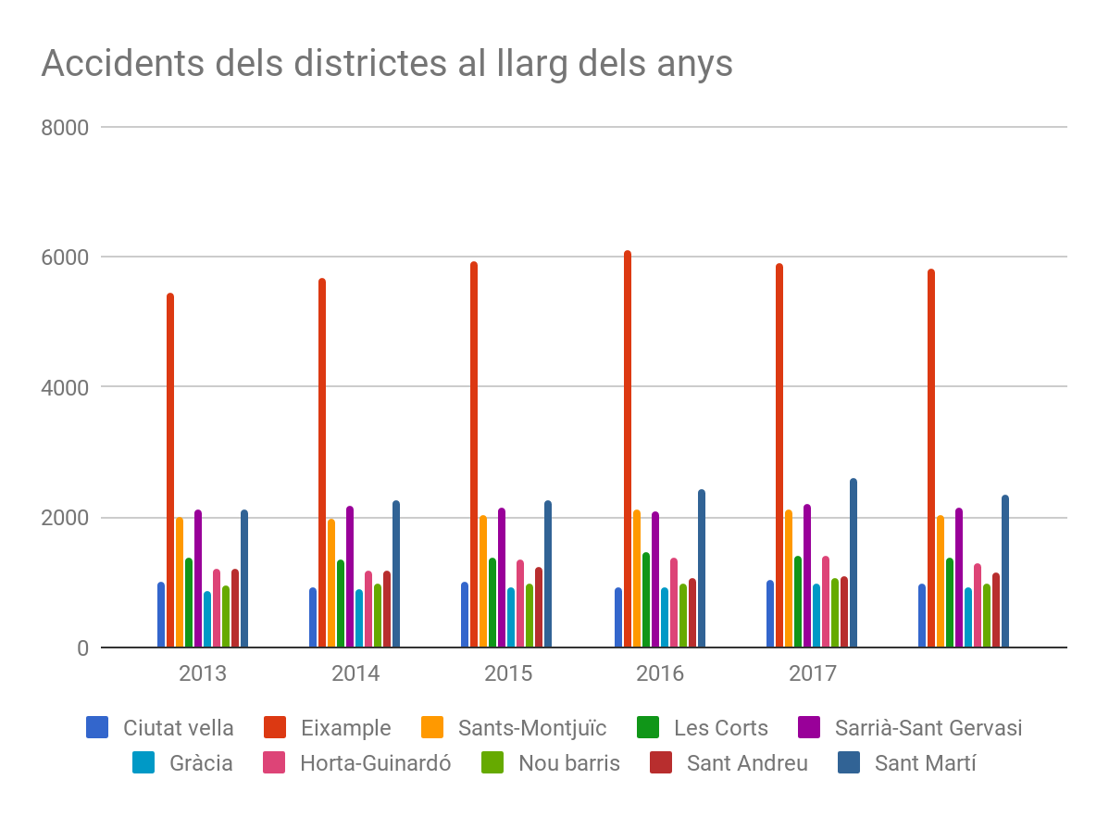
Accidents Districtes
L’Eixample és el districte que ha patit més accidents
En aquests quatre districtes el nombre d’accidents es manté estable
Aquesta gràfica com podem veure és molt estable

Slide 5
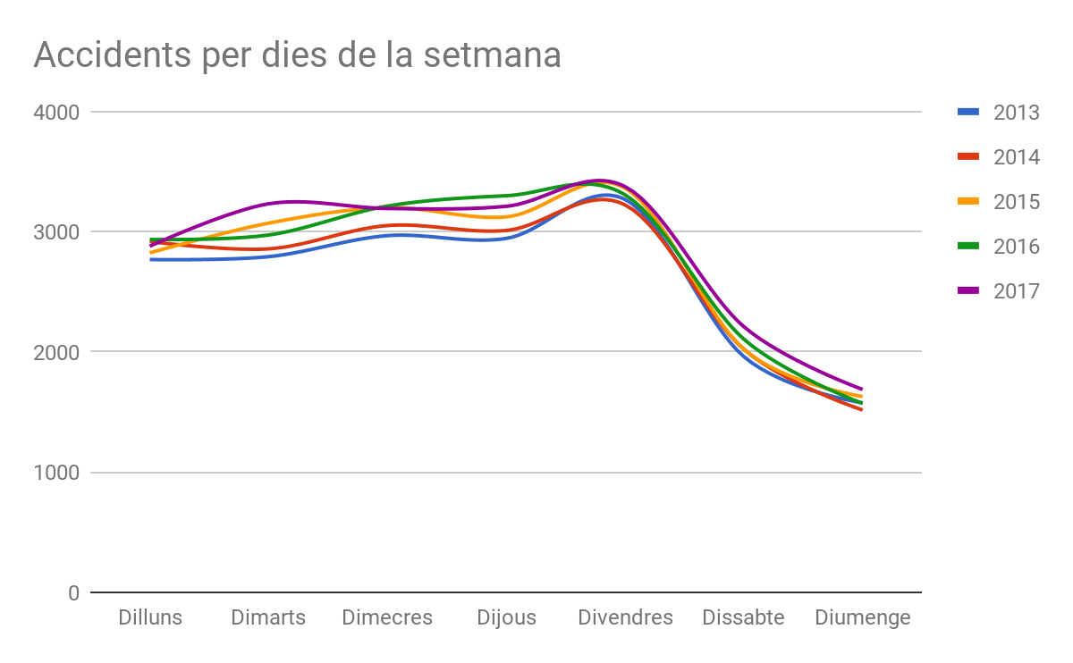
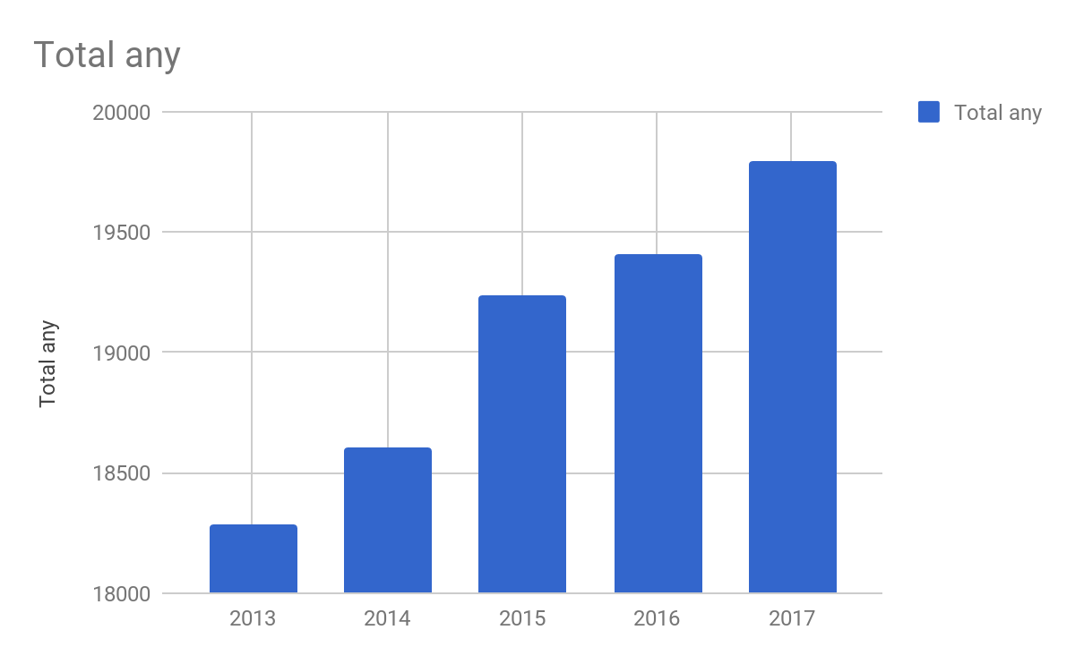
Accidents setmanals
A partir de divendres els accidents comencen a descendir
En aquesta gràfica podem observar que cada any aumenta de manera considerable

Slide 6
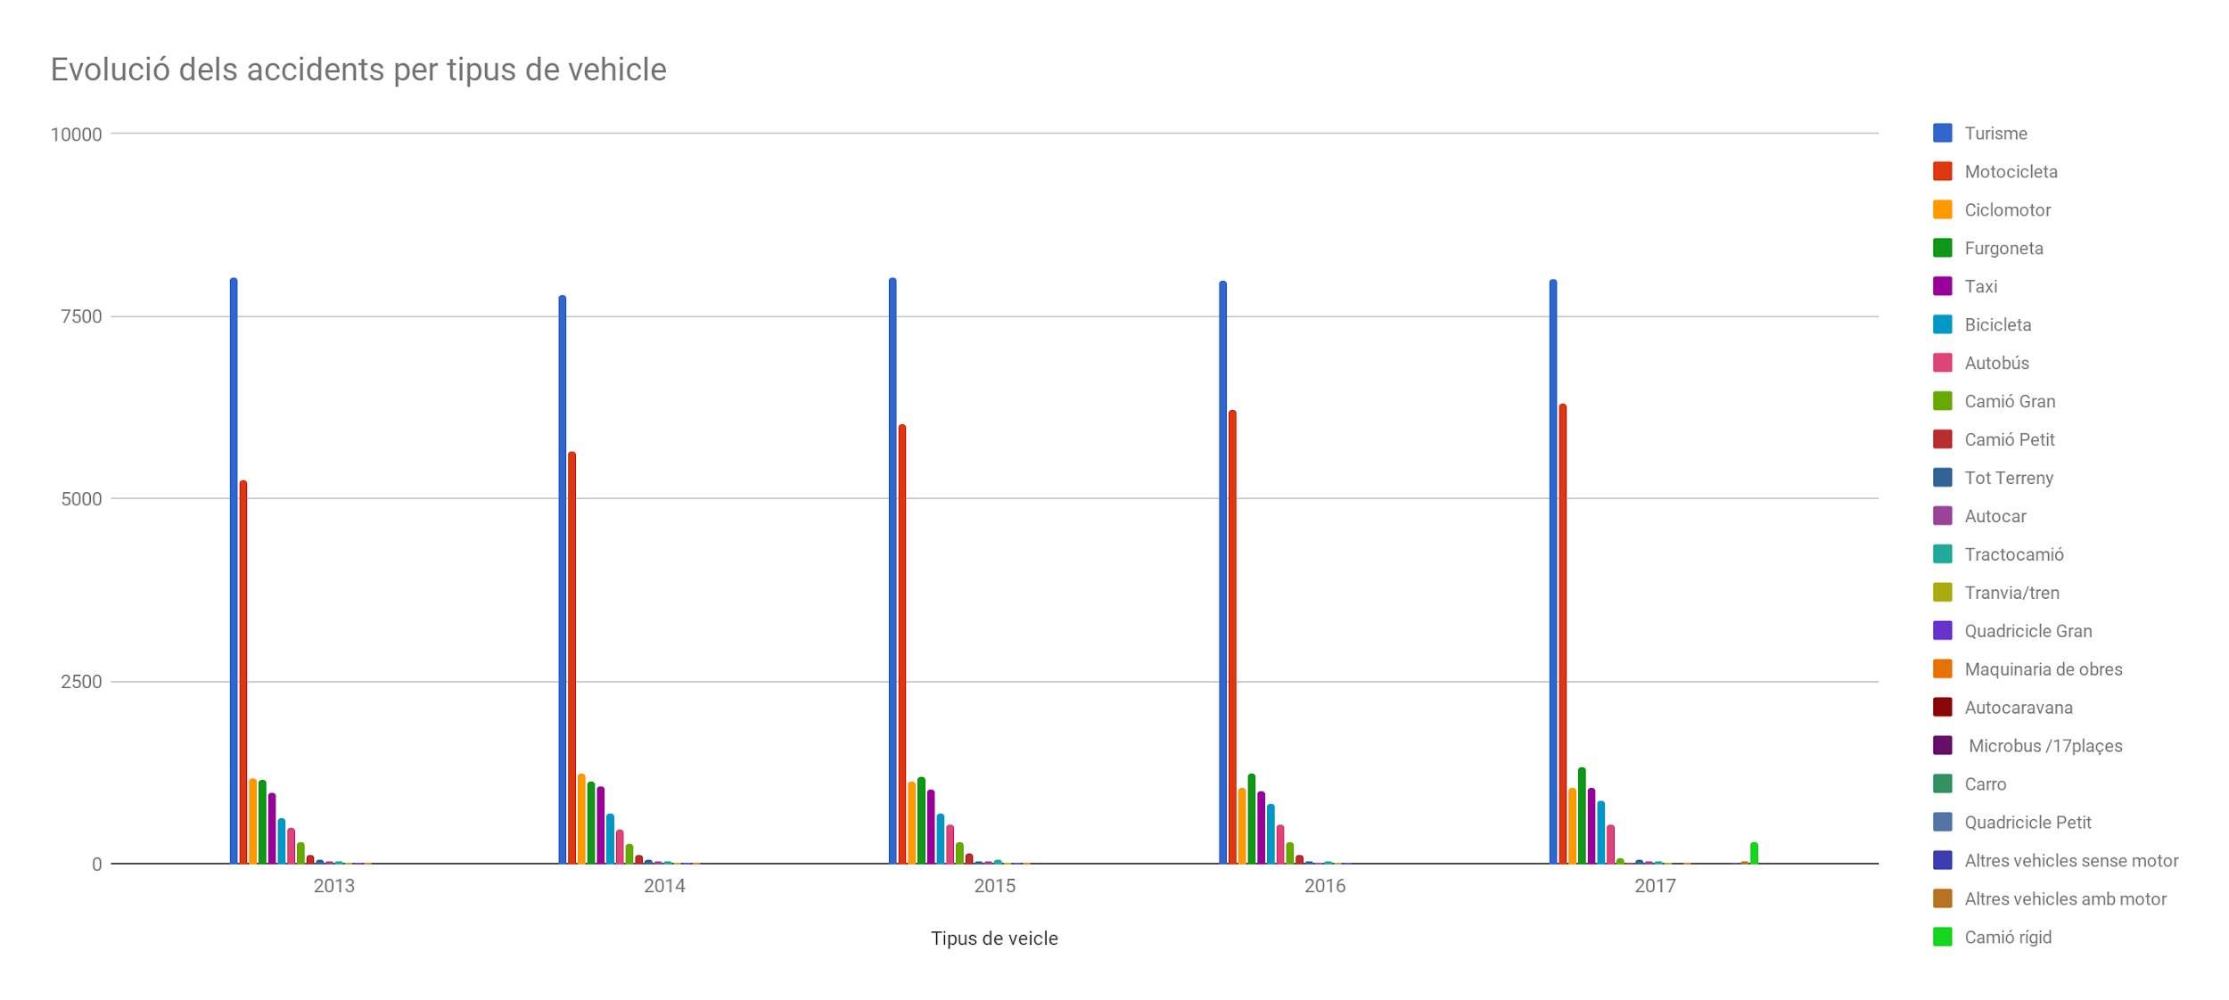
Vehicles implicats en accidents

Slide 7
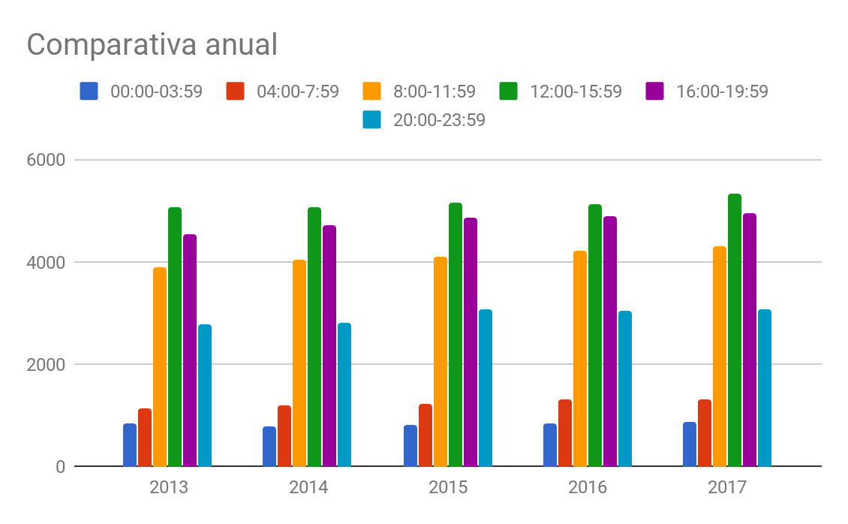
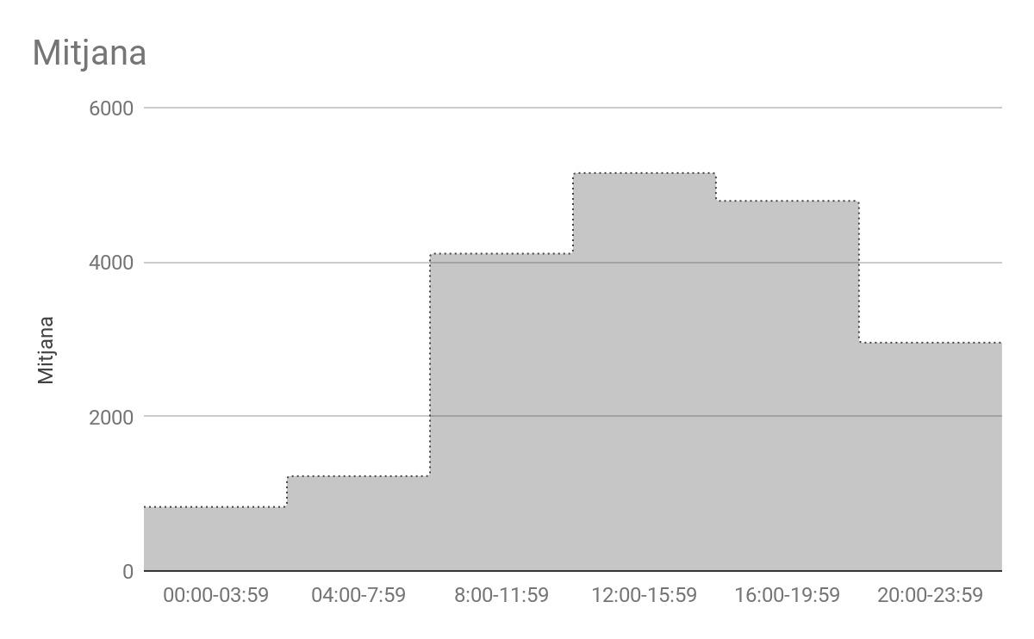
Accidents entre Hores
De 00:00 - 7:59 el número d'accidents és relativament petit.
De 12:00 - 15:59 el número d’accidents aumenta de manera considerable

